Slide 2
Μάθημα: (VET-C3) Ενότητα: Βιοοικονομία, κυκλική οικονομία και προϊόντα βιολογικής προέλευσης Μαθησιακή Ενότητα: Βιοενέργεια και ενεργειακές καλλιέργειες
Συγγραφείς: (UNIFI)

Slide 3
Εισαγωγή
Σε μια εποχή που χαρακτηρίζεται από αυξανόμενες περιβαλλοντικές ανησυχίες και επείγουσα ζήτηση για βιώσιμες ενεργειακές λύσεις, η βιοενέργεια αποτελεί μια πολλά υποσχόμενη απάντηση στο σημείο τομής των ανανεώσιμων πηγών ενέργειας και της γεωργίας. Η βιοενέργεια περιλαμβάνει ένα φάσμα μορφών ενέργειας που προέρχονται από οργανικά υλικά, κυρίως βιολογικούς πόρους όπως τα φυτά και η βιομάζα, με στόχο την παραγωγή ηλεκτρικής ενέργειας και θερμότητας. Ένα θεμελιώδες στοιχείο στην παραγωγή βιοενέργειας περιστρέφεται γύρω από την καλλιέργεια ειδικών ενεργειακών καλλιεργειών. Οι καλλιέργειες αυτές καλλιεργούνται σκόπιμα με αποκλειστικό σκοπό την παραγωγή ενέργειας σε διάφορες μορφές, συμπεριλαμβανομένης της ηλεκτρικής ενέργειας, της θερμότητας και των βιοκαυσίμων. Η καλλιέργεια ενεργειακών καλλιεργειών διαδραματίζει καθοριστικό ρόλο στον τομέα της βιοενέργειας, παρέχοντας μια φιλική προς το περιβάλλον και οικονομικά βιώσιμη εναλλακτική λύση στα παραδοσιακά ορυκτά καύσιμα.

Slide 4
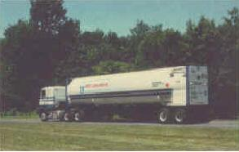
ΒΙΟΚΑΥΣΙΜΑ: ΟΡΙΣΜΟΣ
Ο ΌΡΟΣ "ΒΙΟΚΑΎΣΙΜΑ" ΑΝΑΦΈΡΕΤΑΙ ΣΕ ΜΙΑ ΟΛΌΚΛΗΡΗ ΣΕΙΡΆ ΚΑΥΣΊΜΩΝ ΦΥΤΙΚΉΣ ΠΡΟΈΛΕΥΣΗΣ ΤΑ ΟΠΟΊΑ, ΚΑΘΑΡΆ Ή ΑΝΑΜΕΜΕΙΓΜΈΝΑ, ΜΠΟΡΟΎΝ ΝΑ ΧΡΗΣΙΜΟΠΟΙΗΘΟΎΝ ΣΕ ΚΙΝΗΤΉΡΕΣ ΓΙΑ ΤΗΝ ΠΑΡΑΓΩΓΉ ΕΝΈΡΓΕΙΑΣ ΚΑΙ ΓΙΑ ΤΙΣ ΜΕΤΑΦΟΡΈΣ.
ΤΟ ΧΑΡΑΚΤΗΡΙΣΤΙΚΌ ΤΟΥΣ ΝΑ ΕΊΝΑΙ ΥΓΡΆ, ΣΕ ΣΥΝΘΉΚΕΣ ΠΕΡΙΒΆΛΛΟΝΤΟΣ, ΕΠΙΤΡΈΠΕΙ ΤΗΝ ΕΎΚΟΛΗ ΕΝΣΩΜΆΤΩΣΉ ΤΟΥΣ ΣΤΗΝ ΥΠΆΡΧΟΥΣΑ ΥΠΟΔΟΜΉ, ΤΌΣΟ ΌΣΟΝ ΑΦΟΡΆ ΤΗΝ ΑΠΟΘΉΚΕΥΣΗ ΚΑΙ ΤΗ ΔΙΑΝΟΜΉ ΌΣΟ ΚΑΙ ΤΗ ΧΡΉΣΗ ΤΟΥΣ.

Slide 5
ΠΑΡΟΧΕΣ
ΓΕΩΡΓΙΑ
Αυξημένη χρήση γεωργικών και δασικών πόρων
Διαφοροποίηση της αγοράς, μεγαλύτερη ανταγωνιστικότητα στη διεθνή σκηνή
Υψηλότερο εισόδημα για τον αγρότη, ανάπτυξη των αγροτικών περιοχών
ΠΕΡΙΒΑΛΛΟΝ
Μείωση της ρύπανσης μικρής/μεγάλης κλίμακας.
ΕΠΑΓΓΕΛΜΑ
Δημιουργία θέσεων εργασίας, ιδίως στις αγροτικές περιοχές
Παράδειγμα: 1 εργαζόμενος/550 m³ βιοαιθανόλης = 10 γεωργικοί εργαζόμενοι/Mwel + 2 βιομηχανικοί εργαζόμενοι/MWel
ΣΤΡΑΤΗΓΙΚΈΣ ΠΤΥΧΈΣ
Μειωμένη εξάρτηση από τις εισαγωγές (εγχώρια ανανεώσιμα καύσιμα)

Slide 6
ΠΡΟΒΛΗΜΑΤΙΚΈΣ ΠΤΥΧΈΣ
ΓΕΩΡΓΙΑ
Παραχώρηση μέρους της παραγωγικής γης για την παραγωγή ενέργειας (αγρανάπαυση)
ΠΕΡΙΒΑΛΛΟΝ
Παραγωγή ρύπων που συνδέονται με κάθε διαδικασία καύσης, ιδίως NOx
ΑΓΟΡΕΣ
Κερδοσκοπικές επιπτώσεις στις τιμές ορισμένων τροφίμων: (σιτηρά, αραβόσιτος κ.λ.π.)

Slide 7
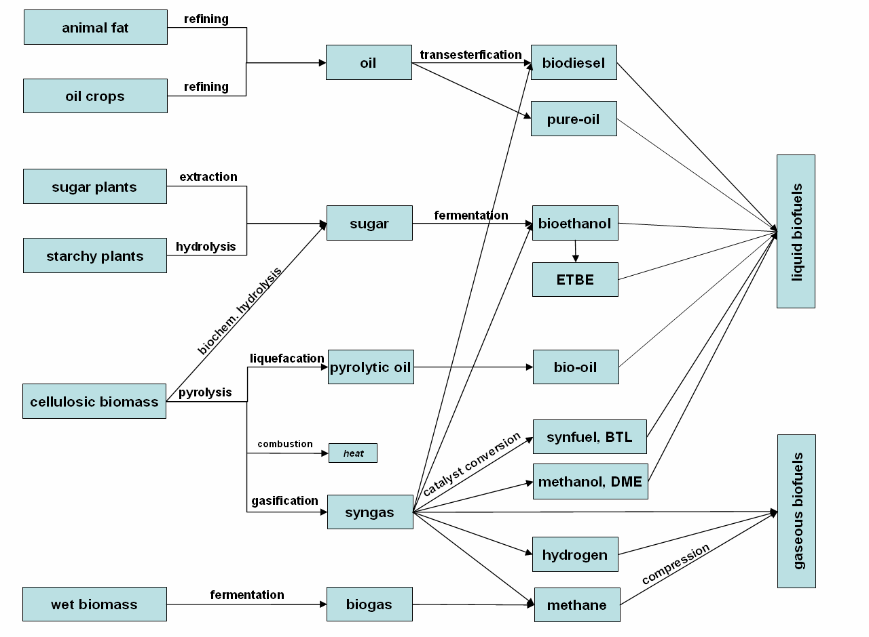
ΜΟΝΟΠΆΤΙΑ ΒΙΟΚΑΥΣΊΜΩΝ
Notes:
Οι πηγές πρώτων υλών μπορούν να χωριστούν σε ζωικά λίπη, ελαιούχες καλλιέργειες, φυτά ζάχαρης, αμυλούχα φυτά, κυτταρινούχα βιομάζα και υγρή βιομάζα.

Slide 8
ΜΟΝΟΠΆΤΙΑ ΒΙΟΚΑΥΣΊΜΩΝ
ΒΙΟΚΑΎΣΙΜΑ ΠΡΏΤΗΣ ΓΕΝΙΆΣ
Το PPO, το βιοντίζελ, το ETBE και η βιοαιθανόλη είναι ΒΙΟΚΑΥΣΙΜΑ ΠΡΩΤΗΣ ΓΕΝΙΑΣ, δεδομένου ότι οι τεχνολογίες μετατροπής και κινητήρων είναι ευρέως ανεπτυγμένες και εγκεκριμένες στην πράξη. Προσφέρουν σήμερα τις μεγαλύτερες βραχυπρόθεσμες δυνατότητες βιοκαυσίμων. Αν και διαφέρουν ως προς τις ιδιότητες, τις τεχνικές απαιτήσεις, τις οικονομικές πτυχές και τις δυνατότητες, μπορούν να συμβάλουν στην εξασφάλιση της μακροπρόθεσμης κινητικότητας

Slide 9
ΜΟΝΟΠΆΤΙΑ ΒΙΟΚΑΥΣΊΜΩΝ
Τα ΒΙΟΚΑΥΣΙΜΑ ΔΕΥΤΕΡΗΣ ΓΕΝΙΑΣ δεν είναι ακόμη διαθέσιμα στο εμπόριο, δεδομένου ότι οι τεχνολογίες μετατροπής τους πρέπει να βελτιωθούν. Περιλαμβάνουν π.χ. τα καύσιμα BTL και την αιθανόλη από λιγνοκυτταρίνη. Τα καύσιμα BTL είναι μια πολλά υποσχόμενη επιλογή για το μέλλον, αλλά δεν θα αποκτήσουν σημασία για την αγορά πριν από το 2015. Ωστόσο, τα όρια των καυσίμων πρώτης και δεύτερης γενιάς είναι δυσδιάκριτα και δεν έχουν καθοριστεί επακριβώς. Επί του παρόντος, η χρήση βιομεθανίου στον τομέα των μεταφορών μετατοπίζεται από βιοκαύσιμο 2ης σε βιοκαύσιμο 1ης γενιάς. Προς το παρόν κατασκευάζονται οι πρώτοι σταθμοί βιομεθανίου. Το βιομεθάνιο από βιοαέριο μπορεί να χρησιμοποιηθεί σε οχήματα φυσικού αερίου χωρίς καμία προσαρμογή.

Slide 10
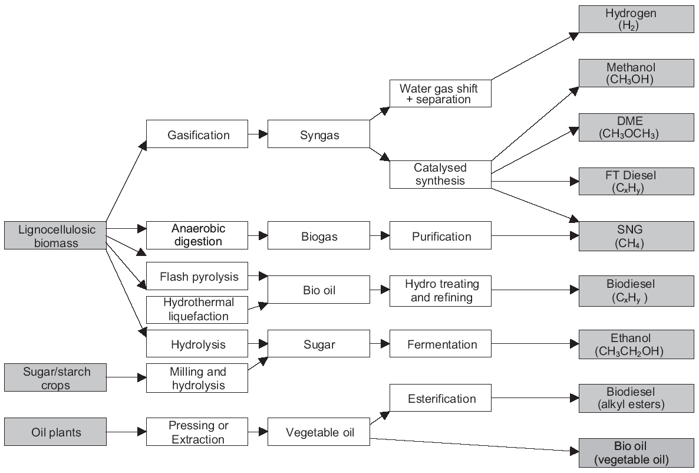
ΒΙΟΚΑΎΣΙΜΑ 2^{ης} ΓΕΝΙΆΣ
ΒΙΟΚΑΎΣΙΜΑ 1^{ης} ΓΕΝΙΆΣ
Fonte: Hamelinck et al, 2005

Slide 11
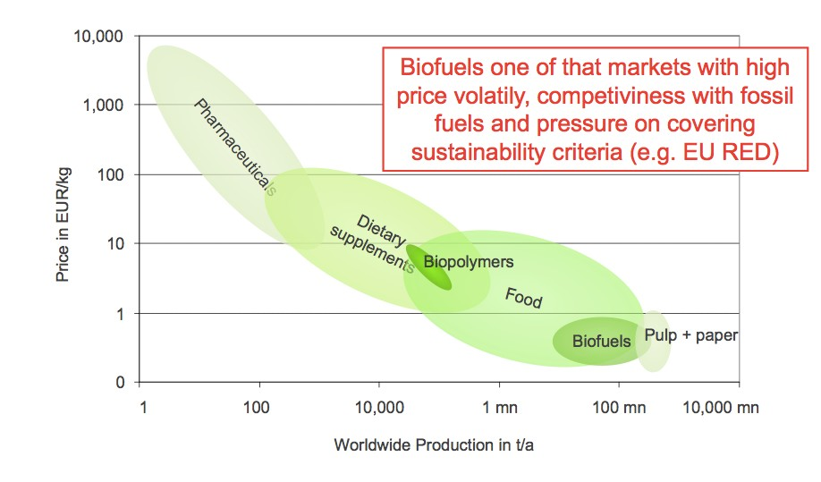
ΒΙΟΚΑΥΣΙΜΑ

Slide 12
IMP

Slide 13
IMP

Slide 15
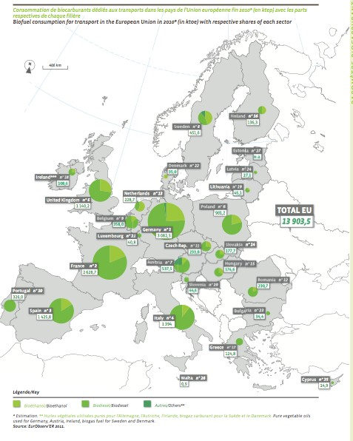
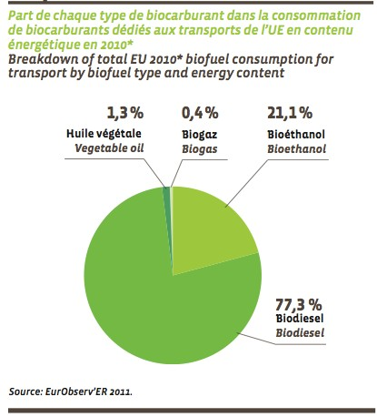

Slide 16
ΒΙΟΑΙΘΑΝΟΛΗ
Η φυτική αιθανόλη μπορεί να παραχθεί μέσω της καλλιέργειας σιταριού και ζαχαρότευτλων από τα οποία εξάγεται ζάχαρη. Η ζύμωση των τελευταίων και η επακόλουθη απόσταξη παράγει αιθανόλη. Αυτή μπορεί να χρησιμοποιηθεί ως πρόσθετο μέχρι 5% απευθείας στην αμόλυβδη βενζίνη ή να μετατραπεί σε ETBE (Ethyl Tertiary-Butyl Ester) με αντίδραση με ισοβουτυλένιο και να αναμειχθεί μέχρι 15% με αμόλυβδη βενζίνη. Υπάρχουν επίσης τροποποιημένα αυτοκίνητα στην αγορά που μπορούν να κινούνται με μίγματα βιοαιθανόλης-βενζίνης με τα δύο καθαρά συστατικά (FLEXFUEL CARS)
Το MTBE (Methyl Tertiary-Butyl Ester) είναι ένα παράγωγο της μεθανόλης που εξάγεται από ειδικές καλλιέργειες ζάχαρης και είναι παρόμοιο με το ETBE.

Slide 17
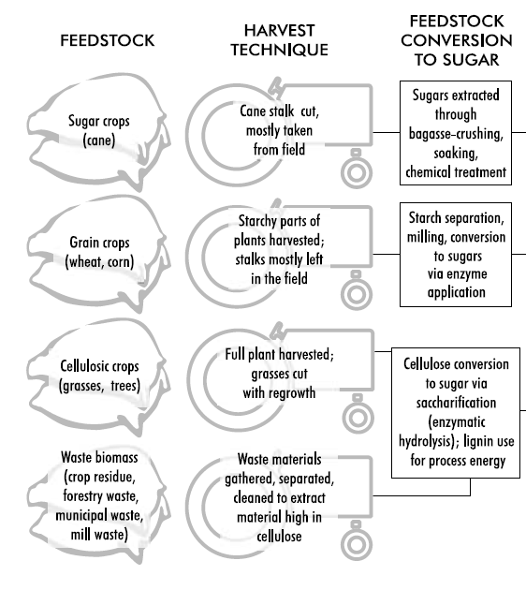
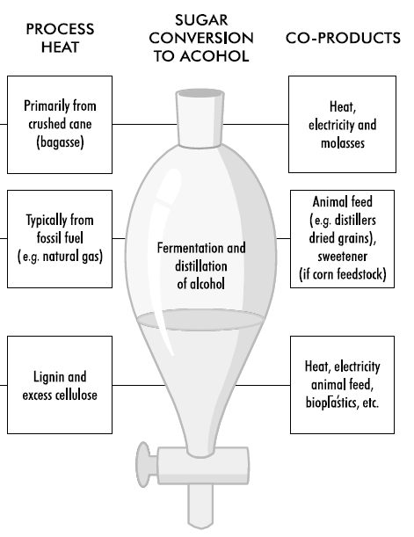
ΠΑΡΑΓΩΓΉ ΒΙΟΑΙΘΑΝΌΛΗΣ
IMP

Slide 19
IMP

Slide 20
ΠΑΡΑΓΩΓΉ ΒΙΟΑΙΘΑΝΌΛΗΣ
Η αιθανόλη μπορεί να παραχθεί από οποιαδήποτε βιολογική πρώτη ύλη που περιέχει αξιοσημείωτες ποσότητες ζάχαρης ή υλικών που μπορούν να μετατραπούν σε ζάχαρη, όπως άμυλο ή κυτταρίνη.
Τα ζαχαρότευτλα και το ζαχαροκάλαμο είναι προφανή παραδείγματα πρώτων υλών που περιέχουν ζάχαρη.
Το καλαμπόκι, το σιτάρι και άλλα δημητριακά περιέχουν άμυλο (στους πυρήνες τους) που μπορεί σχετικά εύκολα να μετατραπεί σε ζάχαρη.
Ομοίως, τα δέντρα και τα χόρτα αποτελούνται σε μεγάλο βαθμό από κυτταρίνη και ημικυτταρίνη, οι οποίες μπορούν επίσης να μετατραπούν σε ζάχαρη, αν και με μεγαλύτερη δυσκολία από ό,τι η μετατροπή του αμύλου.

Slide 21
Η μετατροπή ζάχαρης σε αιθανόλη
Διαδικασία
Για την παραγωγή αιθανόλης από καλλιέργειες ζάχαρης, οι καλλιέργειες πρέπει πρώτα να υποστούν επεξεργασία για την απομάκρυνση της ζάχαρης (όπως με σύνθλιψη, διαβροχή και χημική επεξεργασία).
Στη συνέχεια, η ζάχαρη ζυμώνεται σε αλκοόλη με τη χρήση ζυμομυκήτων και άλλων μικροβίων.
Ένα τελικό στάδιο αποστάζει (καθαρίζει) την αιθανόλη στην επιθυμητή συγκέντρωση και συνήθως αφαιρεί όλο το νερό για να παραχθεί "άνυδρη αιθανόλη" που μπορεί να αναμειχθεί με βενζίνη.
Κατά τη διαδικασία του ζαχαροκάλαμου, ο θρυμματισμένος μίσχος του φυτού, η "βαγάσσα", που αποτελείται από κυτταρίνη και λιγνίνη, μπορεί να χρησιμοποιηθεί για την παραγωγή ενέργειας κατά την παρασκευή αιθανόλης.

Slide 22
Η μετατροπή ζάχαρης σε αιθανόλη
IMP
Διαδικασία

Slide 23
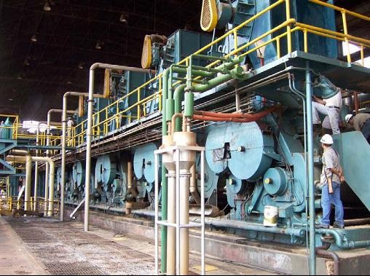
Η μετατροπή ζάχαρης σε αιθανόλη
Διαδικασία
Ζαχαρουργείο για την παραγωγή βιοαιθανόλης από ζαχαροκάλαμο στη Βραζιλία

Slide 24
Μετατροπή σιτηρών σε αιθανόλη
Σε πολλές χώρες, το μεγαλύτερο μέρος της αιθανόλης καυσίμων παράγεται από το αμυλούχο συστατικό των καλλιεργειών σιτηρών (κυρίως καλαμπόκι και σιτάρι στις ΗΠΑ και σιτάρι και κριθάρι στην Ευρώπη - αν και στην Ευρώπη χρησιμοποιούνται επίσης ζαχαρότευτλα).
Στις συμβατικές διεργασίες μετατροπής σιτηρών σε αιθανόλη, χρησιμοποιείται μόνο το αμυλούχο μέρος του φυτού. Όταν το καλαμπόκι χρησιμοποιείται ως πρώτη ύλη, χρησιμοποιούνται μόνο οι κόκκοι του καλαμποκιού- για το σιτάρι, είναι ολόκληρος ο κόκκος του σιταριού.
Αυτά τα αμυλούχα προϊόντα αντιπροσωπεύουν ένα αρκετά μικρό ποσοστό της συνολικής φυτικής μάζας, αφήνοντας σημαντικά ινώδη υπολείμματα (π.χ. τους φλοιούς των σπόρων και τους μίσχους των φυτών αυτών).
Η τρέχουσα έρευνα για την παραγωγή κυτταρινικής αιθανόλης επικεντρώνεται στην αξιοποίηση αυτών των κυτταρινικών αποβλήτων για τη δημιουργία ζυμώσιμων σακχάρων - οδηγώντας τελικά σε πιο αποτελεσματική παραγωγή αιθανόλης από ό,τι με τη χρήση μόνο των άμεσα διαθέσιμων σακχάρων και αμύλων.

Slide 25
Η μετατροπή σιτηρών σε αιθανόλη
Διαδικασία
Η διαδικασία παραγωγής αιθανόλης από σιτηρά ξεκινά με το διαχωρισμό, τον καθαρισμό και την άλεση της αμυλούχου πρώτης ύλης.
Η άλεση μπορεί να είναι "υγρή" ή "ξηρή", ανάλογα με το αν το σιτάρι διαβρέχεται και διασπάται περαιτέρω είτε πριν από τη μετατροπή του αμύλου σε ζάχαρη (υγρή) είτε κατά τη διάρκεια της διαδικασίας μετατροπής (ξηρή).

Slide 26
Η μετατροπή σιτηρών σε αιθανόλη
Διαδικασία
Και στις δύο περιπτώσεις, το άμυλο μετατρέπεται σε σάκχαρο, συνήθως χρησιμοποιώντας μια ενζυμική διαδικασία υψηλής θερμοκρασίας.
Από αυτό το σημείο και μετά, η διαδικασία είναι παρόμοια με εκείνη των ζαχαροκαλλιεργειών, όπου τα σάκχαρα ζυμώνονται σε αλκοόλη με τη χρήση ζυμών και άλλων μικροβίων.
Ένα τελικό στάδιο αποστάζει (καθαρίζει) την αιθανόλη στην επιθυμητή συγκέντρωση και αφαιρεί το νερό.
Η διεργασία της αιθανόλης από σιτάρι σε αιθανόλη παράγει επίσης διάφορα παραπροϊόντα, όπως ζωοτροφές πλούσιες σε πρωτεΐνες (π.χ. διαλυτό ξηρό σιτάρι απόσταξης ή DDGS) και σε ορισμένες περιπτώσεις γλυκαντικό, αν και αυτό ποικίλλει ανάλογα με τη συγκεκριμένη πρώτη ύλη και τη χρησιμοποιούμενη διεργασία.

Slide 27
Η μετατροπή σιτηρών σε αιθανόλη
IMP
Διαδικασία

Slide 28
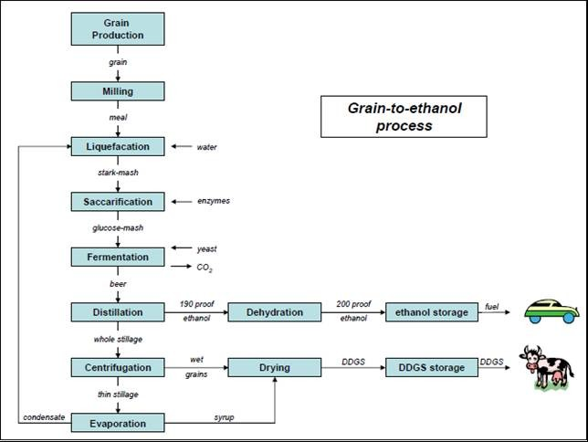
Η μετατροπή σιτηρών σε αιθανόλη
Διαδικασία

Slide 29
Μετατροπή κυτταρινικής βιομάζας σε αιθανόλη
Παραγωγή
Το μεγαλύτερο μέρος της φυτικής ύλης δεν αποτελείται από ζάχαρη ή άμυλο, αλλά από κυτταρίνη, ημικυτταρίνη και λιγνίνη. Το πράσινο μέρος ενός φυτού αποτελείται σχεδόν εξ ολοκλήρου από αυτές τις τρεις ουσίες.
Η κυτταρίνη και η ημικυτταρίνη μπορούν να μετατραπούν σε αλκοόλη μετατρέποντάς τες πρώτα σε ζάχαρη (η λιγνίνη δεν μπορεί).
Η διαδικασία, ωστόσο, είναι πιο περίπλοκη από τη μετατροπή του αμύλου σε σάκχαρα και στη συνέχεια σε αλκοόλη.

Slide 30
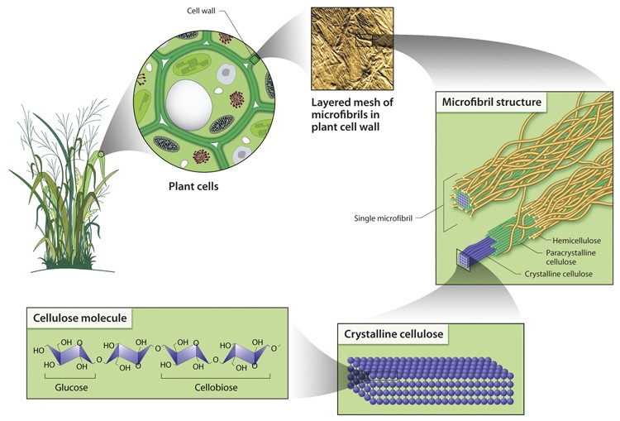
Μετατροπή Κυτταρικής βιομάζας σε αιθανόλη

Slide 31
Μετατροπή Κυτταρικής βιομάζας σε αιθανόλη
IMP
Παραγωγή
Υπάρχουν πολλά δυνητικά σημαντικά οφέλη από την ανάπτυξη μιας βιώσιμης και εμπορικής διεργασίας κυτταρινικής αιθανόλης:
Πρόσβαση σε ένα πολύ ευρύτερο φάσμα δυνητικών πρώτων υλών (συμπεριλαμβανομένων των αποβλήτων κυτταρινικών υλικών και των ειδικών κυτταρινικών καλλιεργειών, όπως τα χόρτα και τα δέντρα), ανοίγοντας την πόρτα σε πολύ μεγαλύτερα επίπεδα παραγωγής αιθανόλης.
Μεγαλύτερη αποφυγή συγκρούσεων με τη χρήση γης για την παραγωγή τροφίμων και ζωοτροφών.
Πολύ μεγαλύτερη εκτόπιση ορυκτής ενέργειας ανά λίτρο καυσίμου, λόγω των συστημάτων που λειτουργούν σχεδόν εξ ολοκλήρου με βιομάζα.
Πολύ χαμηλότερες καθαρές εκπομπές αερίων του θερμοκηπίου από το πηγάδι μέχρι τους τροχούς σε σχέση με τις διεργασίες αιθανόλης από σιτηρά που τροφοδοτούνται κυρίως με ορυκτή ενέργεια.

Slide 32
Μετατροπή Κυτταρικής βιομάζας σε αιθανόλη
Παραγωγή: Πρώτες Ύλες
Για την παραγωγή αιθανόλης από κυτταρινική βιομάζα διατίθεται μεγάλη ποικιλία πρώτων υλών.
Γεωργικά απόβλητα (συμπεριλαμβανομένων εκείνων που προκύπτουν από τη συμβατική παραγωγή αιθανόλης), δασικά υπολείμματα, αστικά στερεά απόβλητα (ΑΣΑ), απόβλητα από διεργασίες χαρτοπολτού/χαρτιού και ενεργειακές καλλιέργειες.
Τα γεωργικά απόβλητα που είναι διαθέσιμα για τη μετατροπή σε αιθανόλη περιλαμβάνουν υπολείμματα καλλιεργειών, όπως άχυρο σιταριού, καλαμπόκι (φύλλα, στελέχη και κοτσάνια), άχυρο ρυζιού και μπαγάσα (απόβλητα ζαχαροκάλαμου).
Τα δασικά απόβλητα περιλαμβάνουν ανεκμετάλλευτη ξυλεία και υπολείμματα υλοτομίας, ακατέργαστο, σάπιο και σωζόμενο νεκρό ξύλο, καθώς και πλεονάζοντα δενδρύλλια και μικρά δέντρα.

Slide 33
Μετατροπή Κυτταρικής βιομάζας σε αιθανόλη
IMP
Παραγωγή: Πρώτες Ύλες
Τα ΑΣΑ περιέχουν ορισμένα κυτταρινούχα υλικά, όπως χαρτί και χαρτόνι.
Οι ενεργειακές καλλιέργειες, που αναπτύσσονται και καλλιεργούνται ειδικά για καύσιμα, περιλαμβάνουν δέντρα, θάμνους και χόρτα ταχείας ανάπτυξης, όπως υβριδικές λεύκες, ιτιές και switchgrass.
Τα κυτταρινούχα συστατικά αυτών των υλικών μπορεί να κυμαίνονται από 30% έως 70%. Το υπόλοιπο είναι λιγνίνη, η οποία δεν μπορεί να μετατραπεί σε ζάχαρη, αλλά μπορεί να χρησιμοποιηθεί ως καύσιμο διεργασίας κατά τη μετατροπή της κυτταρίνης σε αλκοόλη, ή μπορεί να μετατραπεί σε υγρό καύσιμο μέσω αεριοποίησης και μετατροπής αερίου σε υγρό.

Slide 34
Μετατροπή Κυτταρικής βιομάζας σε αιθανόλη
IMP
Παραγωγή: Πρώτες Ύλες
Για να μετατραπεί η κυτταρίνη σε αιθανόλη, πρέπει να πραγματοποιηθούν δύο βασικά βήματα.
Πρώτα, τα τμήματα κυτταρίνης και ημικυτταρίνης της βιομάζας πρέπει να διασπαστούν σε σάκχαρα μέσω μιας διαδικασίας που ονομάζεται σακχαροποίηση. Τα παραγόμενα σάκχαρα, ωστόσο, είναι ένα πολύπλοκο μείγμα σακχάρων πέντε και έξι ατόμων άνθρακα που αποτελούν μεγαλύτερη πρόκληση για την πλήρη ζύμωση σε αιθανόλη.
Δεύτερον, αυτά τα σάκχαρα πρέπει να ζυμώνονται για να παραχθεί αιθανόλη, όπως συμβαίνει στις διεργασίες μετατροπής σιτηρών σε αιθανόλη.
Το πρώτο στάδιο αποτελεί σημαντική πρόκληση και αναπτύσσονται διάφορες θερμικές, χημικές και βιολογικές διεργασίες για την αποτελεσματική και χαμηλού κόστους πραγματοποίηση αυτού του σταδίου σακχαροποίησης.

Slide 35
Μετατροπή Κυτταρικής βιομάζας σε αιθανόλη
IMP
Παραγωγή
Για να μετατραπεί η κυτταρίνη σε αιθανόλη, πρέπει να πραγματοποιηθούν δύο βασικά βήματα.
Πρώτα, τα τμήματα κυτταρίνης και ημικυτταρίνης της βιομάζας πρέπει να διασπαστούν σε σάκχαρα μέσω μιας διαδικασίας που ονομάζεται σακχαροποίηση. Τα παραγόμενα σάκχαρα, ωστόσο, είναι ένα πολύπλοκο μείγμα σακχάρων πέντε και έξι ατόμων άνθρακα που αποτελούν μεγαλύτερη πρόκληση για την πλήρη ζύμωση σε αιθανόλη.
Δεύτερον, αυτά τα σάκχαρα πρέπει να ζυμώνονται για να παραχθεί αιθανόλη, όπως γίνεται στις διεργασίες μετατροπής των σιτηρών σε αιθανόλη.
Το πρώτο στάδιο αποτελεί σημαντική πρόκληση και αναπτύσσονται διάφορες θερμικές, χημικές και βιολογικές διεργασίες για την αποτελεσματική και χαμηλού κόστους πραγματοποίηση αυτού του σταδίου σακχαροποίησης.

Slide 36
Μετατροπή Κυτταρικής βιομάζας σε αιθανόλη
Παραγωγή
Μια σημαντική διαφορά μεταξύ της κυτταρινικής και της συμβατικής παραγωγής αιθανόλης (από σιτηρά και ζαχαροκαλλιέργειες) είναι η επιλογή του καυσίμου που θα οδηγήσει τη διαδικασία μετατροπής.
Στις τρέχουσες διαδικασίες παραγωγής αιθανόλης από σιτηρά στη Βόρεια Αμερική και την Ευρώπη, σχεδόν όλη η ενέργεια της διαδικασίας παρέχεται από ορυκτές πηγές, όπως το φυσικό αέριο που χρησιμοποιείται για την τροφοδοσία των λεβήτων και των συστημάτων ζύμωσης.
Για τη μετατροπή της κυτταρίνης σε αιθανόλη, σχεδόν όλη η ενέργεια της διεργασίας παρέχεται από τη βιομάζα, ιδίως από τα αχρησιμοποίητα κυτταρινούχα και λιγνινούχα μέρη του υπό επεξεργασία φυτού.
Εν ολίγοις, ήταν ευκολότερο και λιγότερο δαπανηρό να συνεχίσουμε να στηριζόμαστε στις εισροές ορυκτής ενέργειας για την κίνηση της διαδικασίας μετατροπής, παρόλο που αυτό εκπέμπει πολύ περισσότερα αέρια του θερμοκηπίου από τη μετατροπή που στηρίζεται στη βιοενέργεια ως καύσιμο της διαδικασίας.

Slide 37
Μετατροπή Κυτταρικής βιομάζας σε αιθανόλη
Το πρώτο βήμα για τη μετατροπή της βιομάζας σε αιθανόλη είναι η προεπεξεργασία, που περιλαμβάνει τον καθαρισμό και τη διάσπαση των υλικών. Συνήθως εφαρμόζεται ένας συνδυασμός φυσικών και χημικών διεργασιών (π.χ. όξινη υδρόλυση), ο οποίος επιτρέπει το διαχωρισμό της βιομάζας στα συστατικά της κυτταρίνης, της ημικυτταρίνης και της λιγνίνης. Ορισμένη ημικυτταρίνη μπορεί να μετατραπεί σε σάκχαρα σε αυτό το στάδιο και η λιγνίνη να αφαιρεθεί.

Slide 38
Μετατροπή Κυτταρικής βιομάζας σε αιθανόλη
Στη συνέχεια, η υπόλοιπη κυτταρίνη υδρολύεται σε σάκχαρα, το σημαντικότερο στάδιο σακχαροποίησης.
Οι συνήθεις μέθοδοι είναι η αραιή και η πυκνή όξινη υδρόλυση, οι οποίες είναι δαπανηρές και φαίνεται να φτάνουν στα όριά τους όσον αφορά τις αποδόσεις.
Ως εκ τούτου, επενδύεται σημαντική έρευνα στην ανάπτυξη βιολογικών ενζύμων που μπορούν να διασπάσουν την κυτταρίνη και την ημικυτταρίνη.
Η πρώτη εφαρμογή των ενζύμων στην υδρόλυση του ξύλου σε μια διεργασία αιθανόλης ήταν η απλή αντικατάσταση του σταδίου της όξινης υδρόλυσης της κυτταρίνης με ένα στάδιο ενζυμικής υδρόλυσης της κυτταρίνης. Αυτό ονομάζεται χωριστή υδρόλυση και ζύμωση (SHF).

Slide 39
Μετατροπή Κυτταρικής βιομάζας σε αιθανόλη
Μια σημαντική τροποποίηση της διεργασίας για την ενζυματική υδρόλυση της βιομάζας ήταν η εισαγωγή της ταυτόχρονης σακχαροποίησης και ζύμωσης (SSF), η οποία έχει πρόσφατα βελτιωθεί ώστε να περιλαμβάνει τη συν-ζύμωση πολλαπλών σακχαρούχων υποστρωμάτων.
Στη διαδικασία SSF, η κυτταρίνη, τα ένζυμα και τα μικρόβια ζύμωσης συνδυάζονται, μειώνοντας τον απαιτούμενο αριθμό δοχείων και βελτιώνοντας την αποδοτικότητα.
Καθώς παράγονται σάκχαρα, οι ζυμωτικοί οργανισμοί τα μετατρέπουν σε αιθανόλη (Sreenath et al., 2001).

Slide 40
Μετατροπή Κυτταρικής βιομάζας σε αιθανόλη
Τέλος, οι ερευνητές εξετάζουν τώρα τη δυνατότητα παραγωγής όλων των απαιτούμενων ενζύμων μέσα στο δοχείο του αντιδραστήρα, χρησιμοποιώντας έτσι την ίδια "μικροβιακή κοινότητα" για την παραγωγή τόσο των ενζύμων που βοηθούν στη διάσπαση της κυτταρίνης σε σάκχαρα όσο και για τη ζύμωση των σακχάρων σε αιθανόλη.
Αυτή η "ενοποιημένη βιοεπεξεργασία" (CBP) θεωρείται από πολλούς ως το λογικό τελικό σημείο στην εξέλιξη της τεχνολογίας μετατροπής της βιομάζας, με εξαιρετικές δυνατότητες για βελτίωση της αποδοτικότητας και μείωση του κόστους (Hamelinck et al., 2003).

Slide 41
Μετατροπή Κυτταρικής βιομάζας σε αιθανόλη

Slide 42
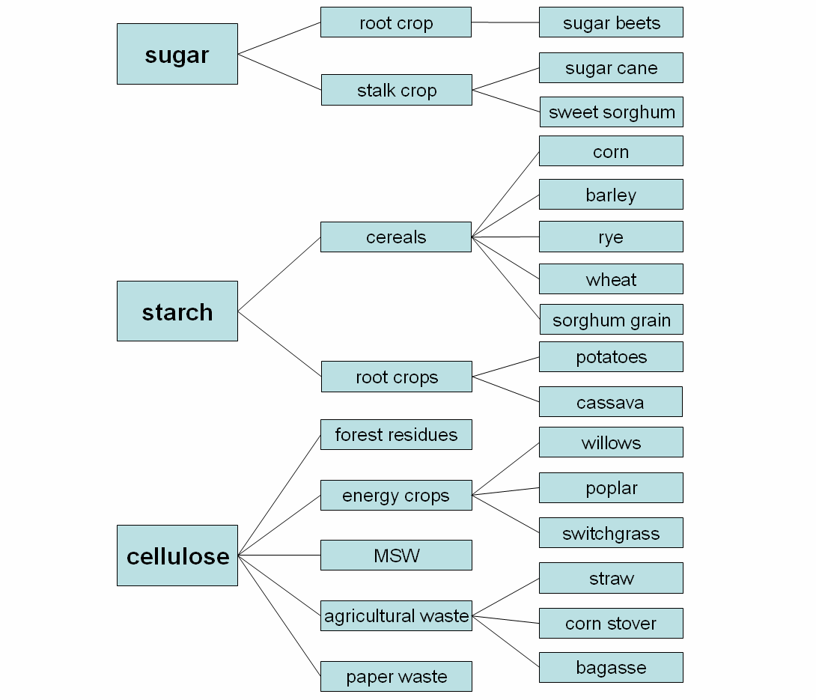
ΠΡΩΤΕΣ ΥΛΕΣ

Slide 43
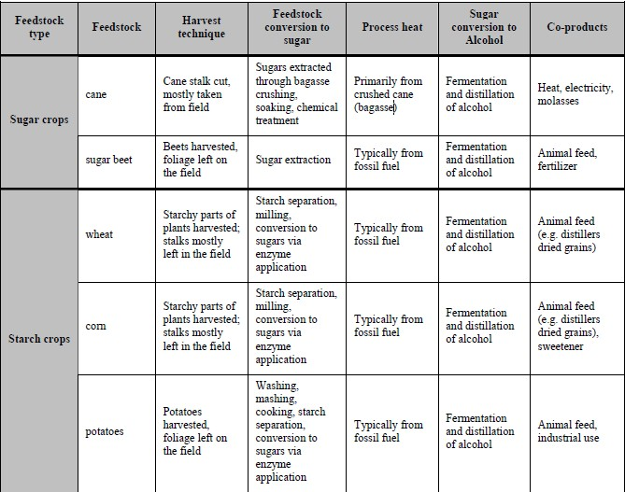
ΠΡΩΤΕΣ ΥΛΕΣ

Slide 44
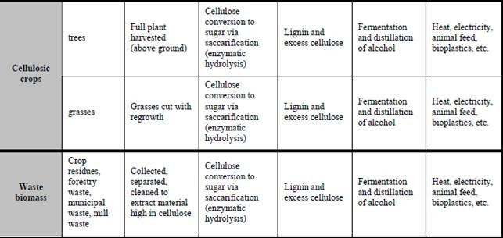
ΠΡΩΤΕΣ ΥΛΕΣ

Slide 45
Συμπέρασμα
Η βιοενέργεια και οι ενεργειακές καλλιέργειες προσφέρουν κρίσιμες λύσεις για την αντιμετώπιση της κλιματικής αλλαγής και τη μετάβαση σε βιώσιμη ενέργεια. Καλλιεργώντας ενεργειακές καλλιέργειες για την παραγωγή βιοκαυσίμων, διαφοροποιούμε προληπτικά τις πηγές ενέργειας και μειώνουμε την εξάρτηση από τα πεπερασμένα ορυκτά καύσιμα. Η βιοενέργεια, με τη μορφή βιοαιθανόλης και βιοντίζελ, παρέχει μια καθαρότερη εναλλακτική λύση, μετριάζοντας τις εκπομπές αερίων του θερμοκηπίου. Η βιωσιμότητα εξαρτάται από την εξισορρόπηση περιβαλλοντικών, κοινωνικών και οικονομικών παραγόντων, δίνοντας έμφαση στην υπεύθυνη χρήση της γης, τη διατήρηση της βιοποικιλότητας και τη συμμετοχή της κοινότητας. Οι τεχνολογικές καινοτομίες και η τήρηση αυστηρών προτύπων ενισχύουν την αποδοτικότητα του συστήματος βιοενέργειας. Προκλήσεις όπως ο ανταγωνισμός της γης με τις καλλιέργειες τροφίμων καθιστούν αναγκαία τη συνεχή έρευνα και μια διαφοροποιημένη προσέγγιση για την εξισορρόπηση των ενεργειακών αναγκών, της επισιτιστικής ασφάλειας και της διατήρησης του περιβάλλοντος. Η πιστοποίηση διαδραματίζει βασικό ρόλο στην καθοδήγηση υπεύθυνων πρακτικών. Παρά τις προκλήσεις, η συνεχής επένδυση στην έρευνα, την εκπαίδευση και τη συνεργασία είναι απαραίτητη για την πλήρη αξιοποίηση του δυναμικού της βιοενέργειας, συμβάλλοντας σε ένα ανθεκτικό, βιώσιμο και πιο πράσινο ενεργειακό μέλλον.

